Slide 1
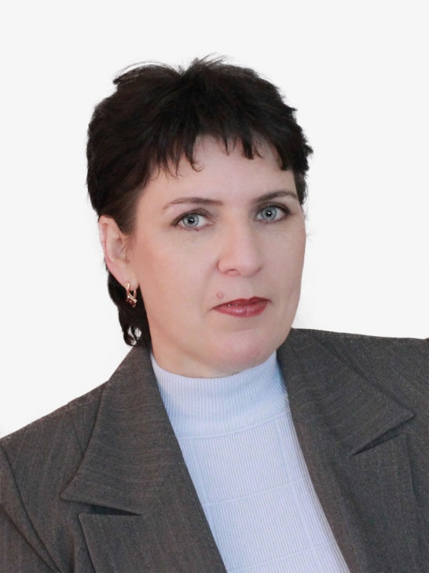
Ф.М. Асанова азырлагъан
усулий къулланмалар ве терджиме эткен дерсликлер

Slide 2


Slide 3


Slide 4


Slide 5
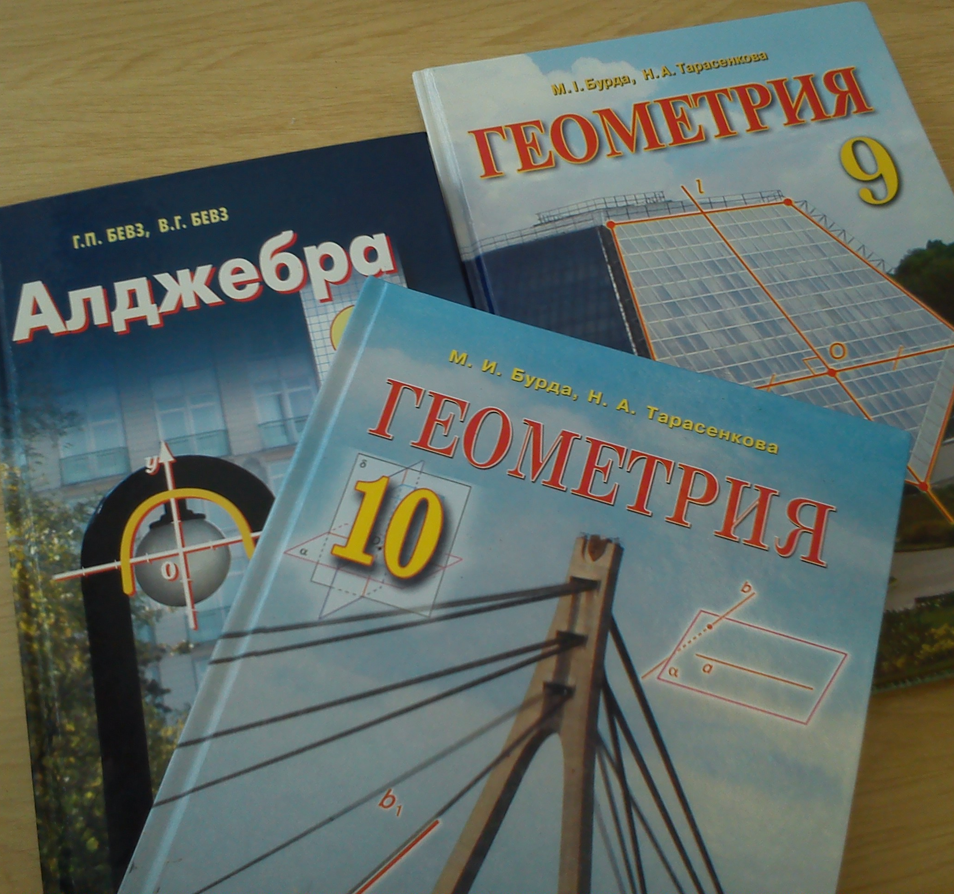

Slide 6


Slide 7


Slide 9


Slide 10


Slide 11


